Slide 1
Bài 8
ÔN TẬP MỘT SỐ YẾU TỐ THỐNG KÊ VÀ XÁC SUẤT
(Sách giáo khoa Toán 3 - Tập một - Trang 13)

Slide 2
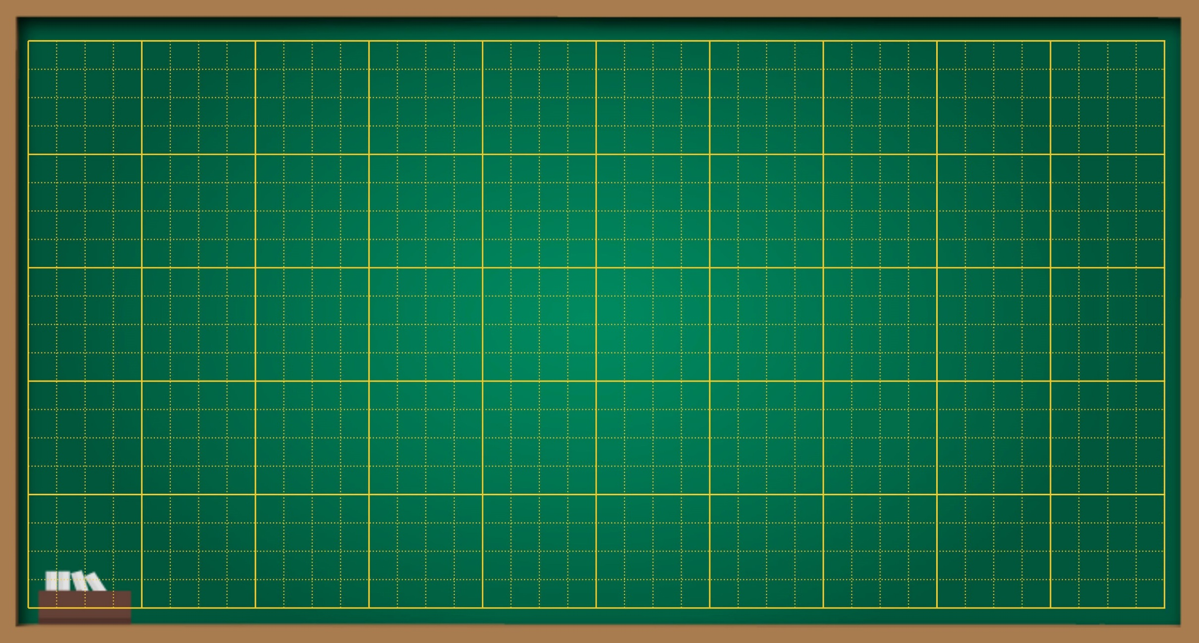
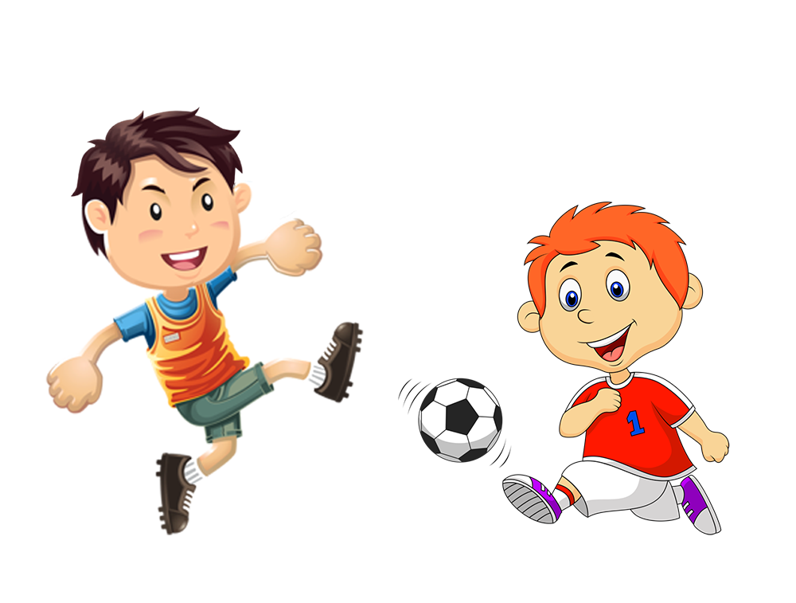
Thứ … ngày … tháng … năm ….
Bài 8
Ôn tập một số yếu tố thống kê
và xác suất

Slide 3
THỰC HÀNH
LUYỆN TẬP

Slide 4
Bài 1
Trong tranh có
mấy loại con vật?
Có 3 loại con vật: tôm, cua, cá

Slide 5
Bài 1
Có:
? con tôm
? con cua
? con cá
5
3
6

Slide 6
Bài 2
Có mấy bao gạo?
Số ki-lô-gam gạo bán được là:
5 x 8 = 40(kg)
Có mấy bao bột mì?
Số ki-lô-gam bột mì bán được là:
2 x 5 = 10(kg)

Slide 7
Bài 3
Quả bóng có thể rơi vào trong rổ
Quả bóng có thể rơi ra ngoài rổ

Slide 8
VẬN DỤNG

Slide 9
DẶN DÒ
1.
2.

Slide 10
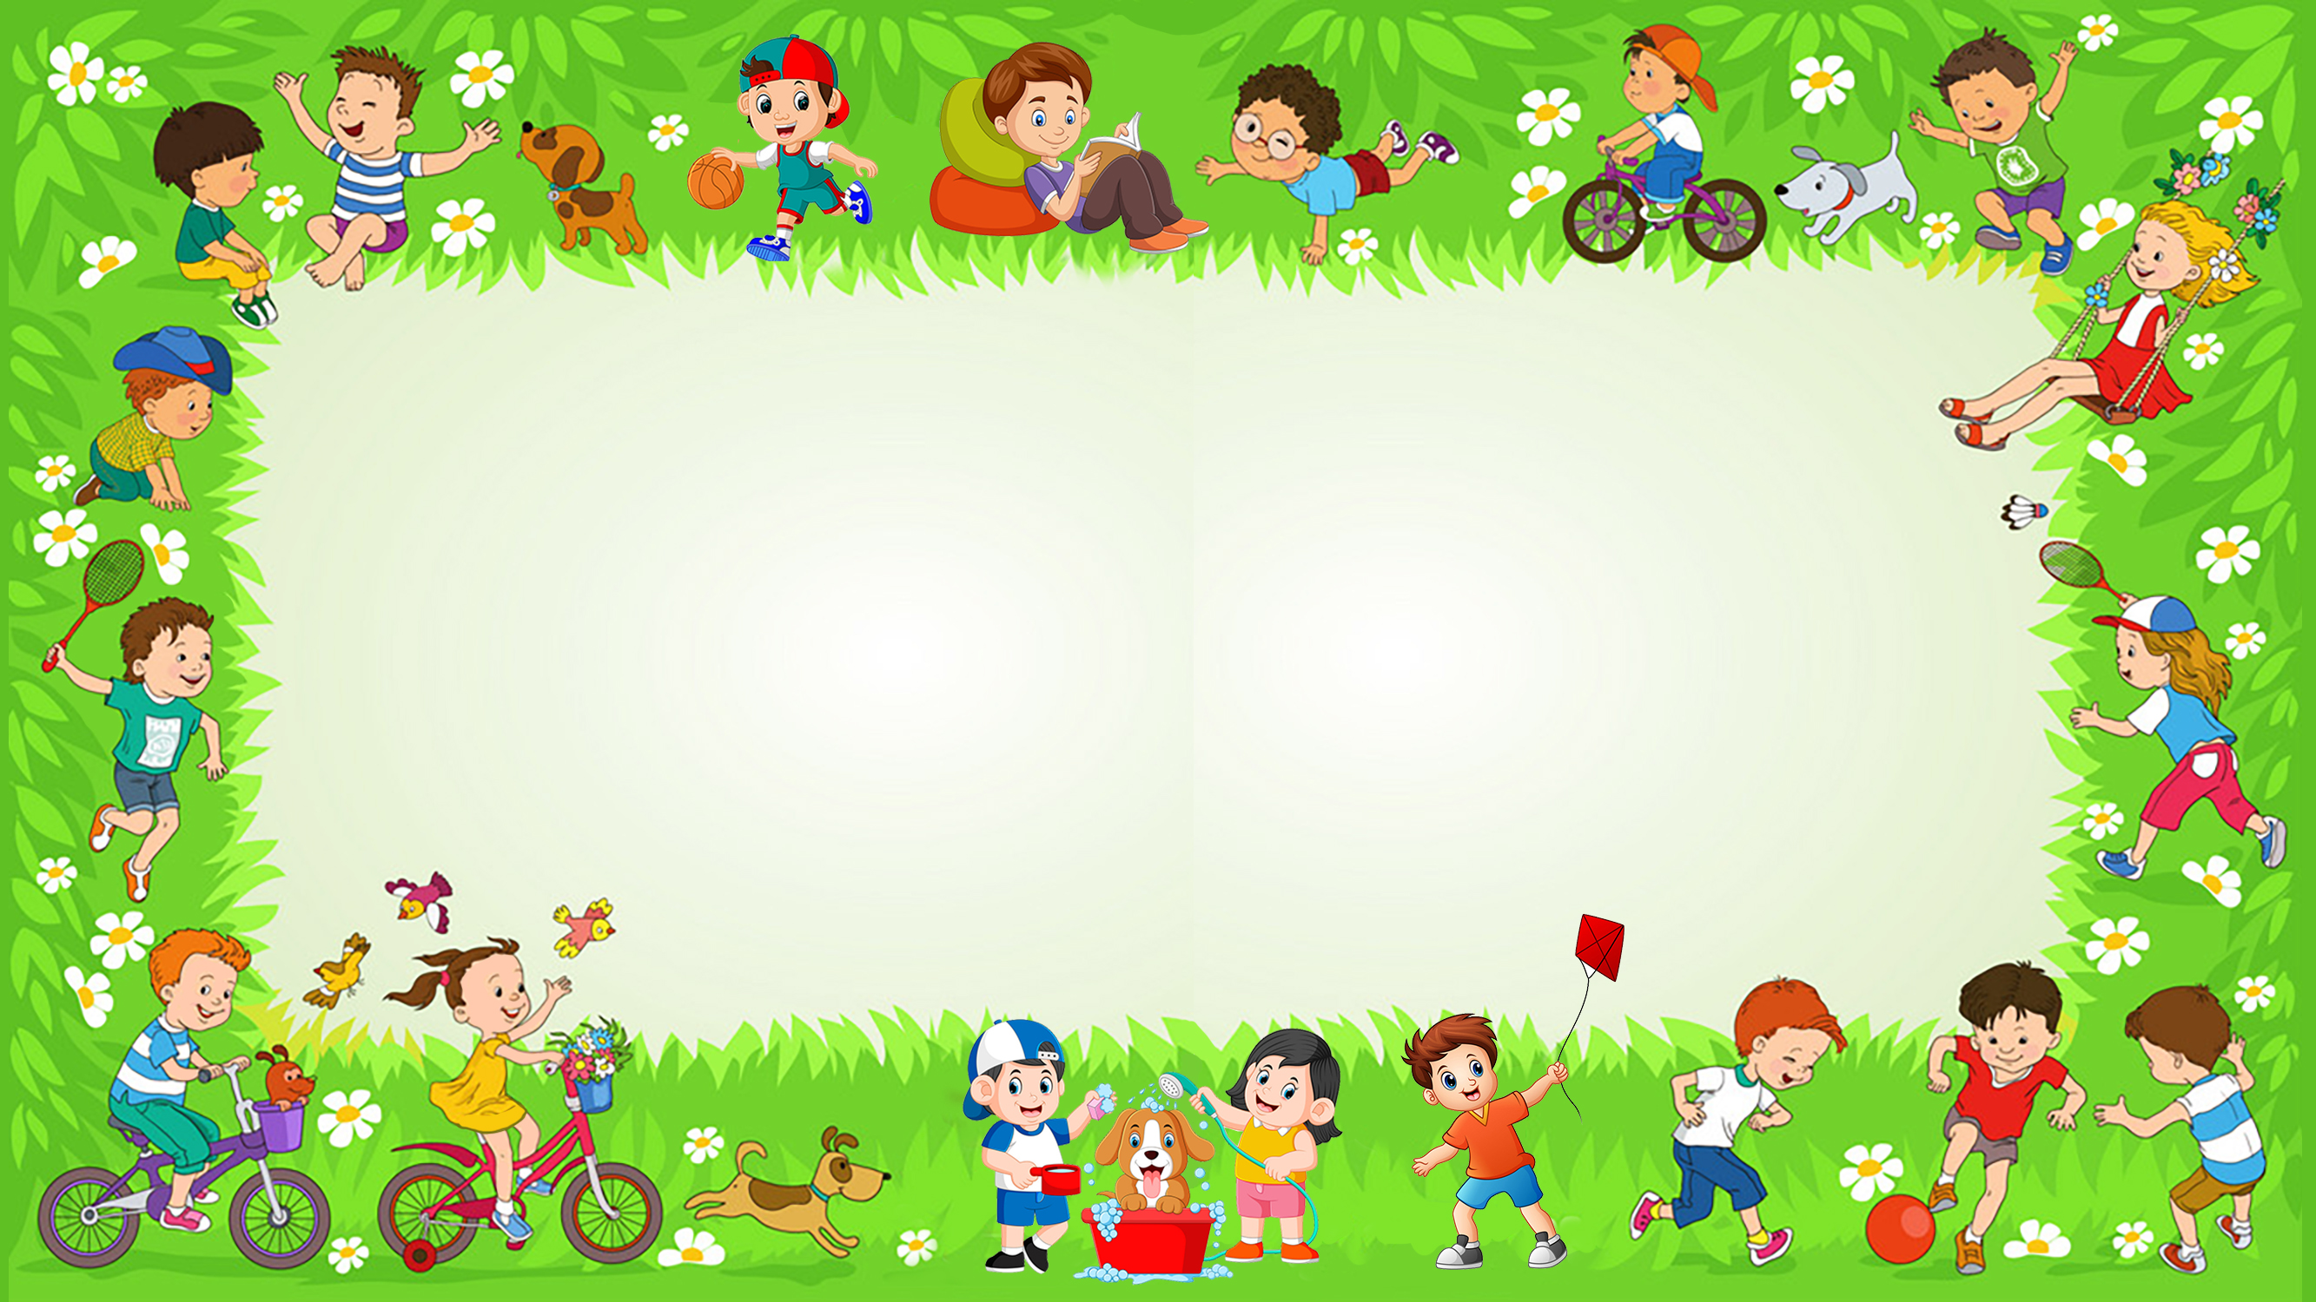
Chúc các em học tốt

Slide 11
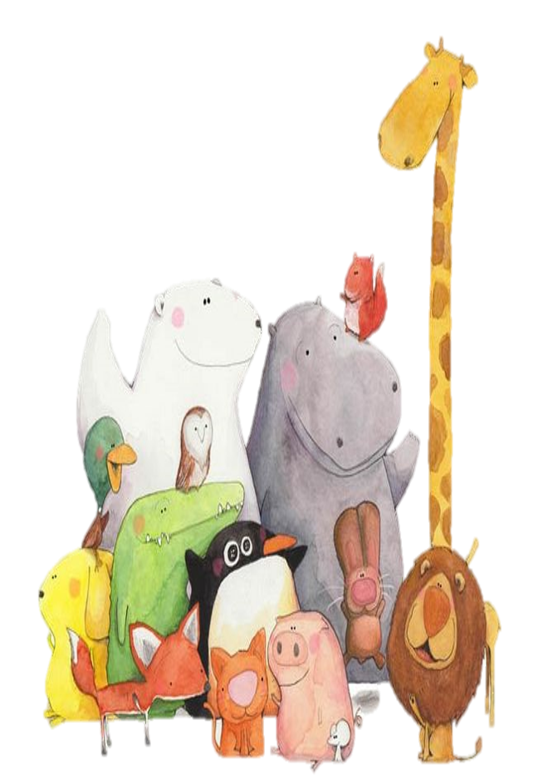
Tạm biệt các em!

